Slide 1



Slide 2
Сложная система
Наличие большого количества разнородных взаимодействующих элементов
Сложность выполняемой системой функции
Возможность разбиения на подсистемы, цели функционирования которых подчинены общей цели функционирования системы
Наличие управления, разветвленной информационной сети и интенсивных потоков информации
Функционирование в условиях действия большого количества случайных факторов

Slide 3
Случайные воздействия на систему
внешние
внутренние
связаны со случайными изменениями той среды, в которой работает система
Например, «колебание нагрузки»:
резкое увеличение числа заявок на телефонные разговоры,
значительные изменения пассажиропотока на транспорте,
включение мощных потребителей электроэнергии и др.
связаны с ненадежной работой элементов системы:
случайные выходы параметров за допустимые пределы,
выходы из строя отдельных элементов системы

Slide 4
Статистическое моделирование систем на ЭВМ
V={vi}
Y
Х
S
Х={xi}
Yi=F(xi,vi)
Yср=(1/N)(Y1+…+YN)

Slide 5
Статистическое моделирование систем на ЭВМ
Общая характеристика метода
статистического моделирования
Статистическое моделирование
воспроизведение с помощью ЭВМ
функционирования
вероятностной модели
некоторого объекта
и оценивание
средних характеристик модели

Slide 6
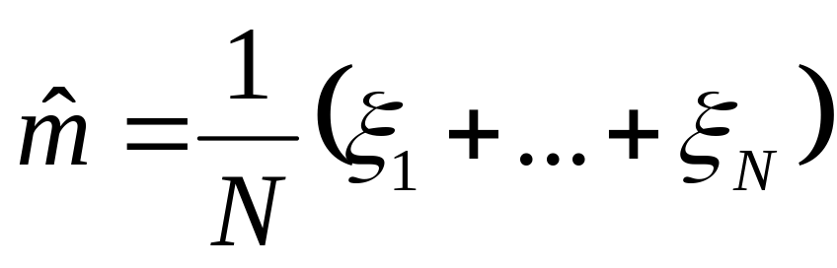
Метод статистического моделирования, или метод Монте-Карло
ξ, Mξ=m, Dξ=b²

Slide 7
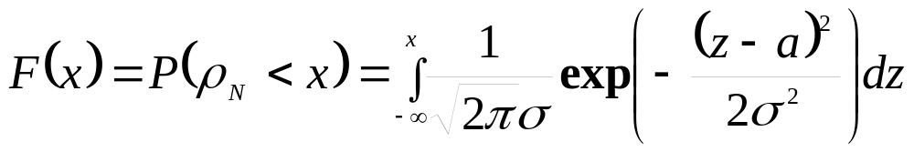
ЦПТ
: Распределение
суммы независимых одинаково распределенных случайных величин при больших N сходится по вероятности к нормальному распределению

Slide 8
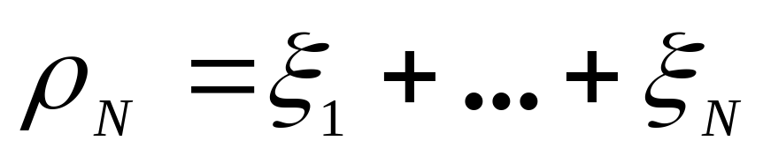
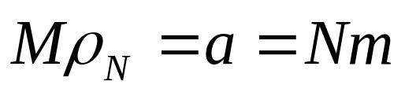
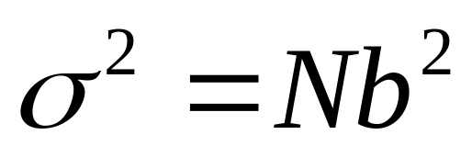
Статистическое моделирование
распределение суммы
будет приближенно нормальным с

Slide 9
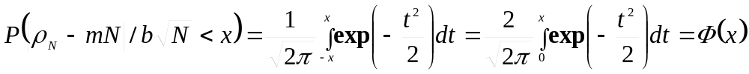
Асимптотика ЦПТ

Slide 10
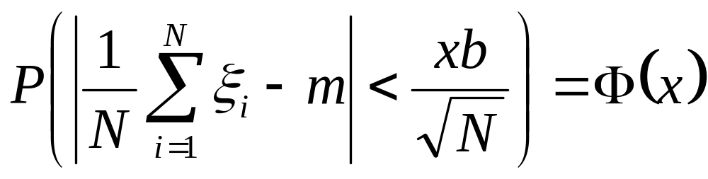
Погрешность вычисления

Slide 11
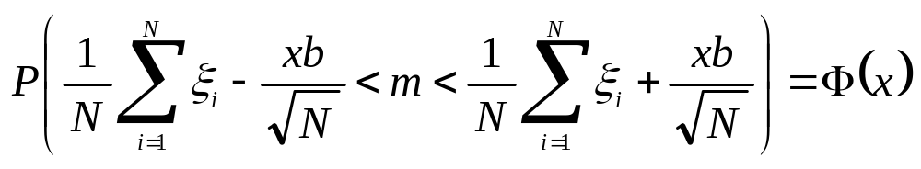
Доверительный интервал

Slide 12
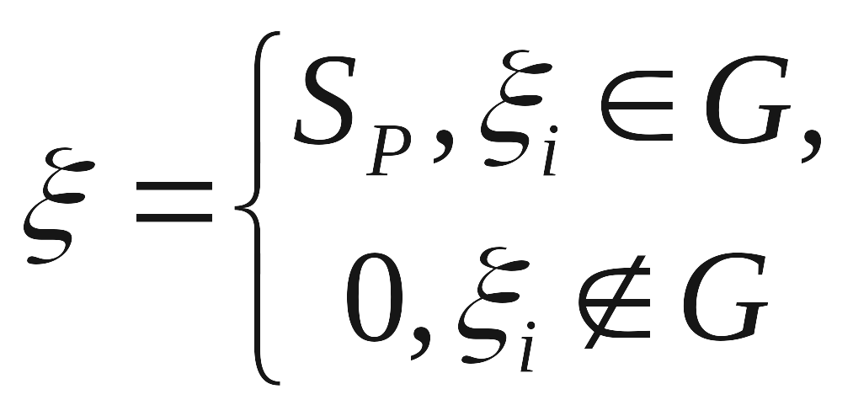
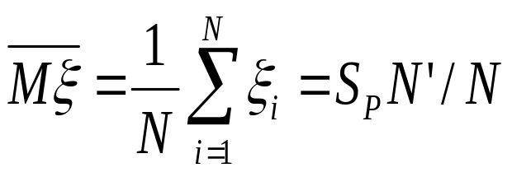
Пример решения детерминированной задачи
N’
N
G
P

Slide 13
Статистическое моделирование систем на ЭВМ
Как выбрать удобную случайную величину для расчетов?
Как находить значения произвольной случайной величины?

Slide 14

Эталон
Стандартная случайная величина, равномерно распределенная на
интервале (0,1)

Slide 15
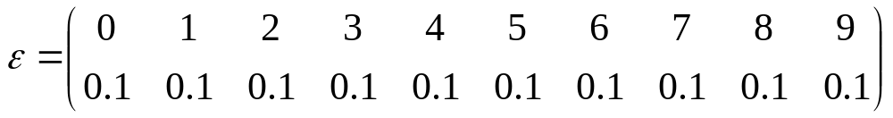
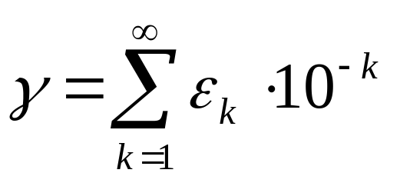
Случайные числа и случайные цифры
Получение случайных величин на ЭВМ
Сл.в. γ: pγ(x)=1, Fγ(x)=x, Mγ=1/2, Dγ=1/12

Slide 16
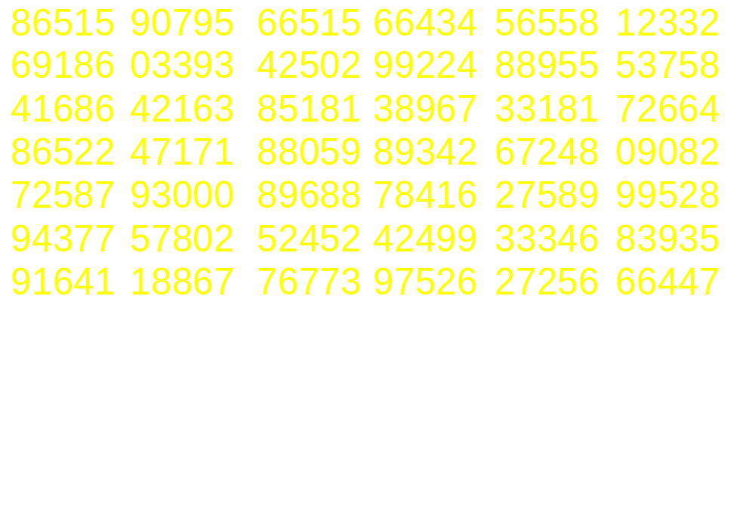
Три способа получения случайных чисел
Табличный

Slide 17
Датчики
∆
(mod 2): 0 при четном ν и
1 при нечетном p(0)=p(1)
0 - при 01 и 1 – при 10, тогда P(01)=p(1-p)=P(10)

Slide 18
Псевдослучайные числа
(алгоритмический способ)

Slide 19

Статистическое моделирование систем на ЭВМ
Метод Монте-Карло
Погрешность метода
Доверительный интервал для оцениваемой величины
Случайные числа и случайные цифры
«Эталон» случайной величины
Способы получения случайных чисел

Slide 20
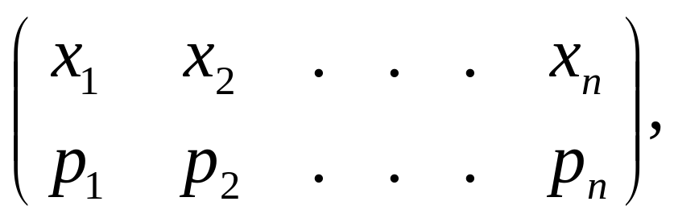
Преобразования случайных величин
Моделирование дискретных случайных величин
(1)
Pi=P(ξ=xi)
длина i=pi
0
1

Slide 21
Моделирование дискретных случайных величин
Теорема 1: Случайная величина ξ, определенная формулой
ξ=xi, когда γ∈Δi ,
имеет
распределение вероятностей (1).
Доказательство: P(ξ=xi)=P(γ∈Δi )=длина Δi=pi,
что и требовалось доказать

Slide 22


